Slide 1
1
u n i d a d
Las compras y ventas en el PGC
Notes:
1

Slide 2
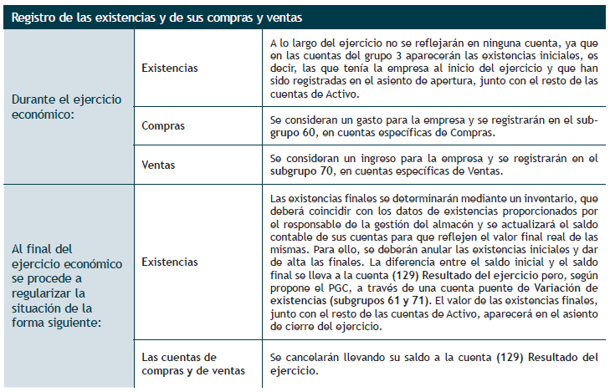
Introducción a las operaciones de compraventa de existencias
Para registrar los movimientos de las existencias a lo largo del ejercicio se utilizarán las cuentas del subgrupo 60. Compras y del subgrupo 70. Ventas de mercaderías, de producción propia, de servicios, etc.
Notes:
2

Slide 3
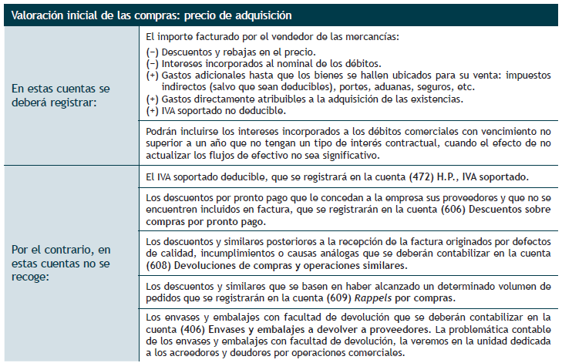
Tratamiento contable de las compras en el PGC
Notes:
3

Slide 4
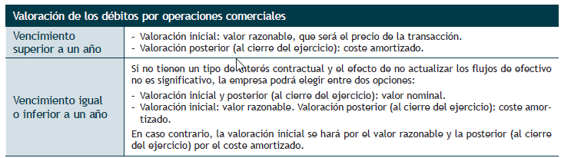
Tratamiento contable de las compras en el PGC
Devoluciones y descuentos en compras
(606) Descuentos sobre compras por pronto pago
(608) Devoluciones de compras y operaciones similares
(609) Rappels por compras
Notes:
4

Slide 5
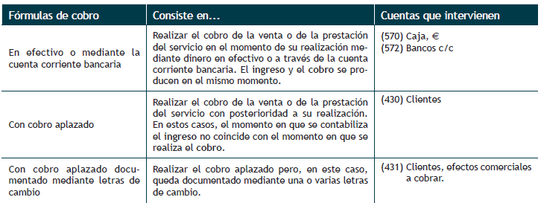
Tratamiento contable de las ventas en el PGC
En función del momento en que se realiza el cobro de las ventas y de las prestaciones de servicios y de la forma de realizarlo, nos podemos encontrar con las situaciones siguientes:
Notes:
5

Slide 6

Tratamiento contable de las ventas en el PGC
Los gastos de transporte de ventas satisfechos por la empresa vendedora se deberán registrar en la cuenta (624) Transportes.
Por otra parte, cuando la empresa vendedora se haga cargo de los transportes de las ventas y se los cargue al cliente en la factura, estos se abonarán a la cuenta (759) Ingresos por servicios diversos.
Notes:
6

Slide 7
Tratamiento contable de las ventas en el PGC
Dentro del subgrupo 70. Ventas de mercaderías, de producción propia, de servicios, etc., el PGC ofrece una serie de cuentas para registrar las devoluciones de ventas y los descuentos y asimilados que las empresas concedan a sus clientes por incumplimiento de las condiciones del pedido, por pronto pago o por haber alcanzado un determinado volumen de pedidos, todos ellos con posterioridad a la emisión de la factura.
Devoluciones y descuentos en ventas
(706) Descuentos sobre ventas por pronto pago
(708) Devoluciones de ventas y operaciones similares
(709) Rappels por ventas
Notes:
7

Slide 8
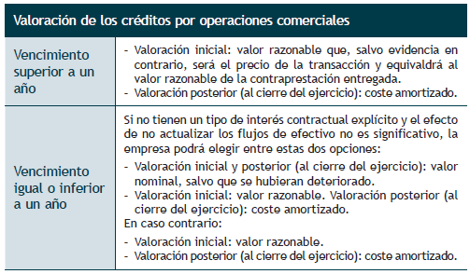
Tratamiento contable de las ventas en el PGC
Notes:
8

Slide 9
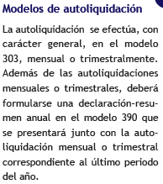
Liquidación del IVA en las operaciones de compraventa
Los sujetos pasivos del IVA tienen la obligación de presentar las autoliquidaciones que les correspondan. Para determinar la deuda tributaria deben calcular a cuánto asciende el IVA devengado o repercutido a sus clientes y deducir de este el IVA soportado deducible por sus adquisiciones de bienes o servicios. Si la diferencia entre ambos es positiva, surge una deuda con la Hacienda Pública y si es negativa, se genera un derecho de cobro sobre la Hacienda Pública.
Notes:
9

Slide 10
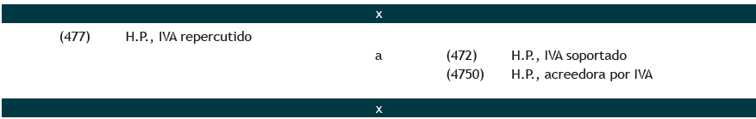

Liquidación del IVA en las operaciones de compraventa
Como ya sabemos, serán los empresarios y profesionales que efectúen entregas de bienes o prestaciones de servicios sujetos al IVA los que estarán obligados a su aplicación.
Notes:
10

